Slide 1
Моя улюблена акТриса
Брикова К. 9-В

Slide 2
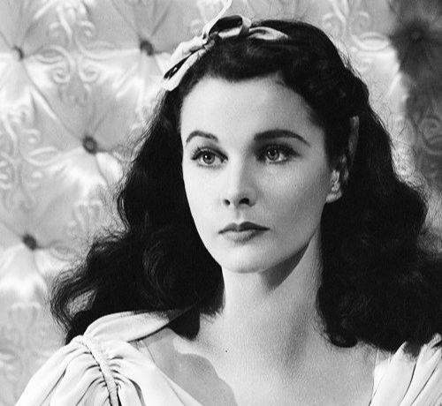
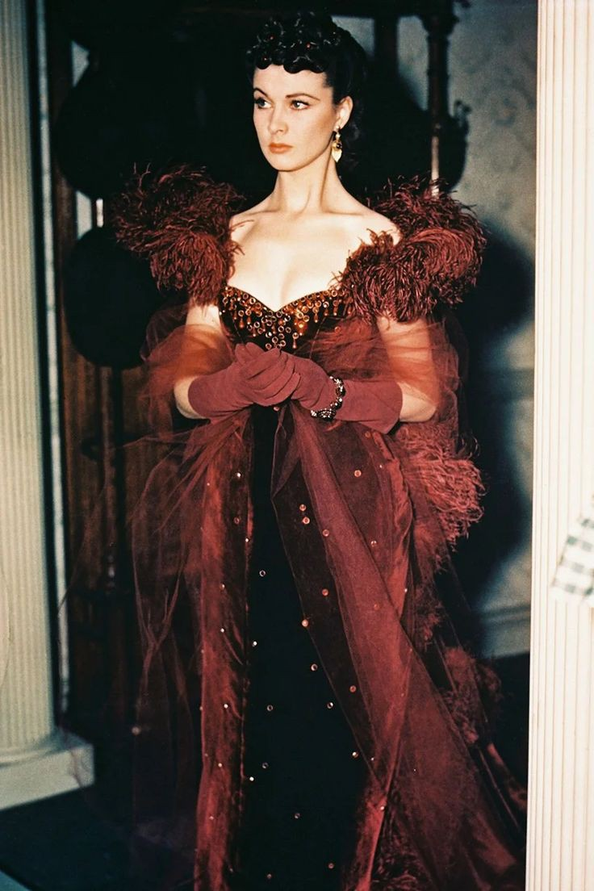
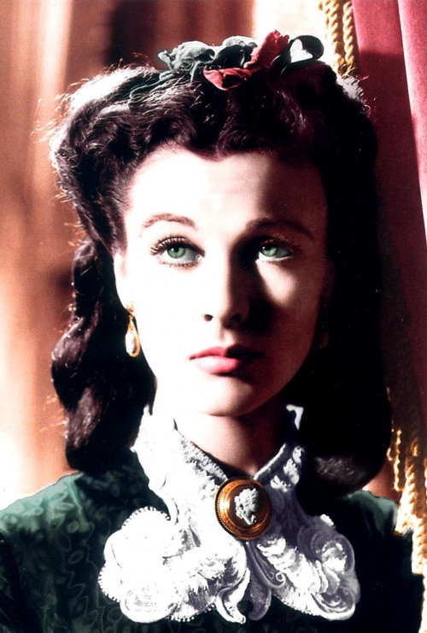
Вів’єн Лі
1913 - 1967

Slide 3
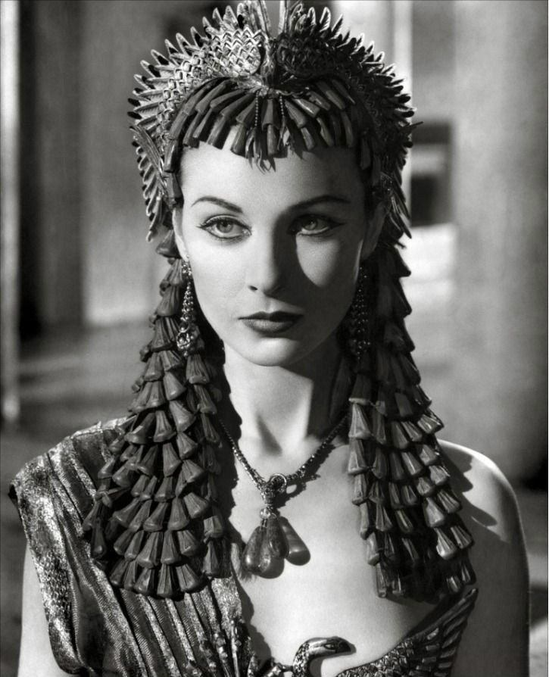
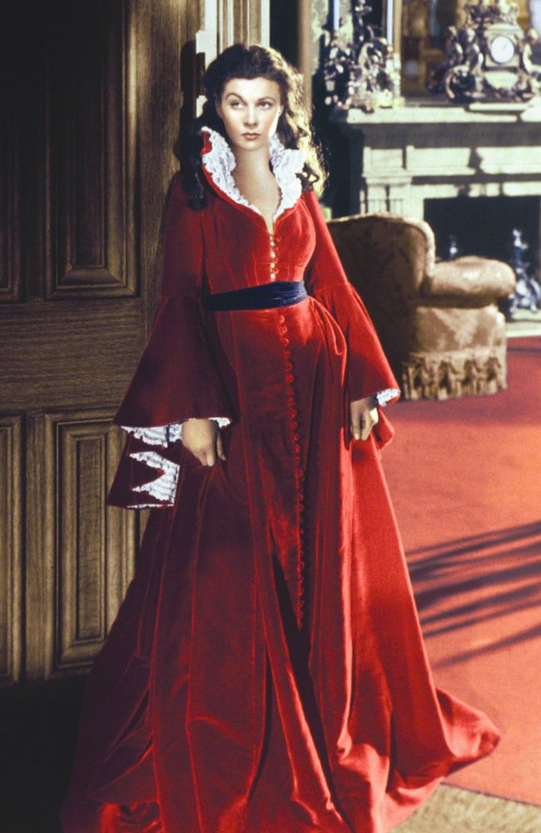
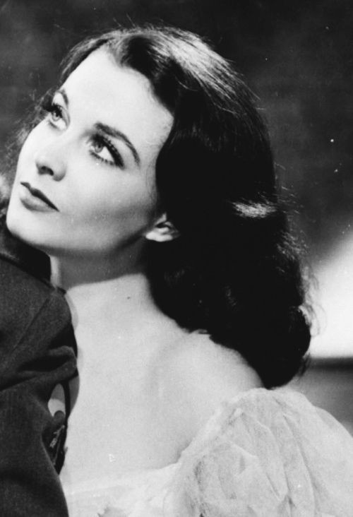

Slide 4
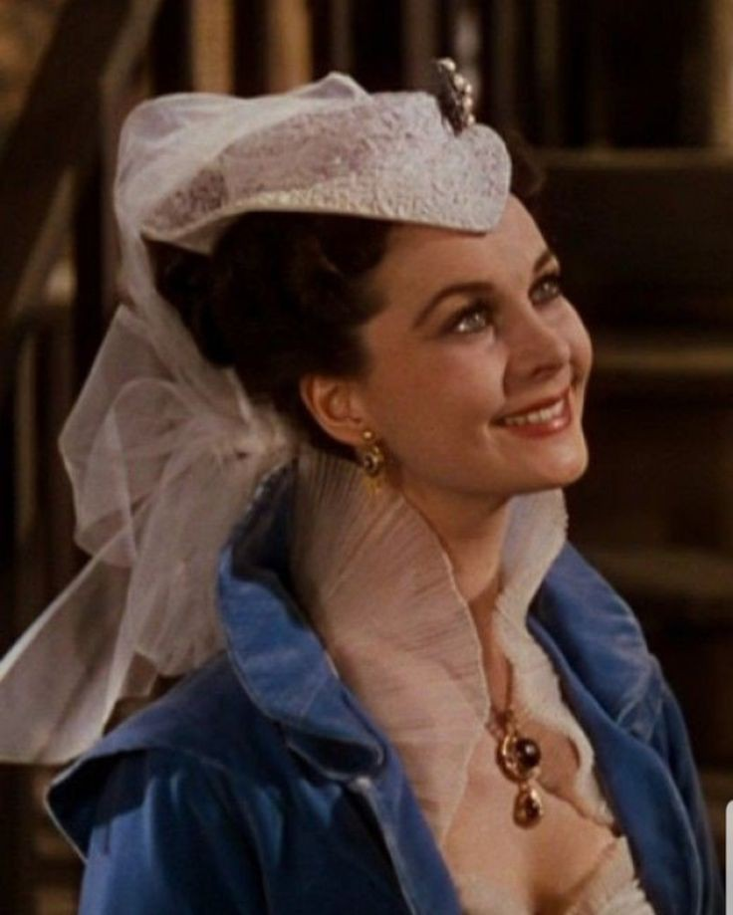
Місце народження
Дарджилінг , Західна Бенгалія , Індія
Нагороди:
Премія «Оскар» за найкращу жіночу роль (1940, 1952)
Премія BAFTA за найкращу жіночу роль (1952)
Кубок Вольпі за найкращу жіночу роль (1951)
Премія «Тоні» за найкращу жіночу роль у мюзиклі (1963)
Вів’єн Лі вважалася однією з найкрасивіших актрис свого часу. Режисери, які працювали з нею, також наголошували на цьому. Режисер Джордж Кьюкор описав Лі як «неперевершену актрису, яка стримує свою красу»

Slide 5
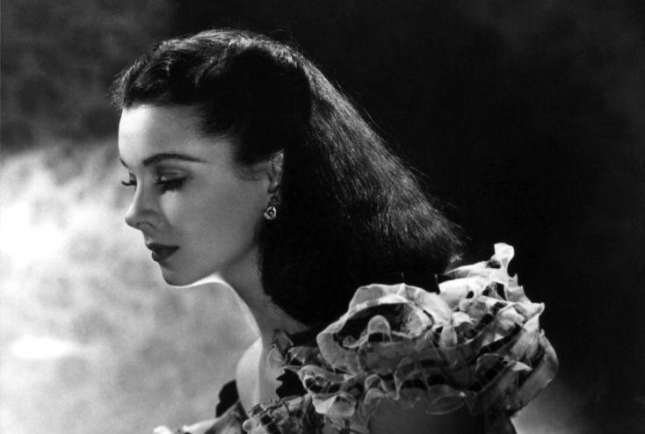
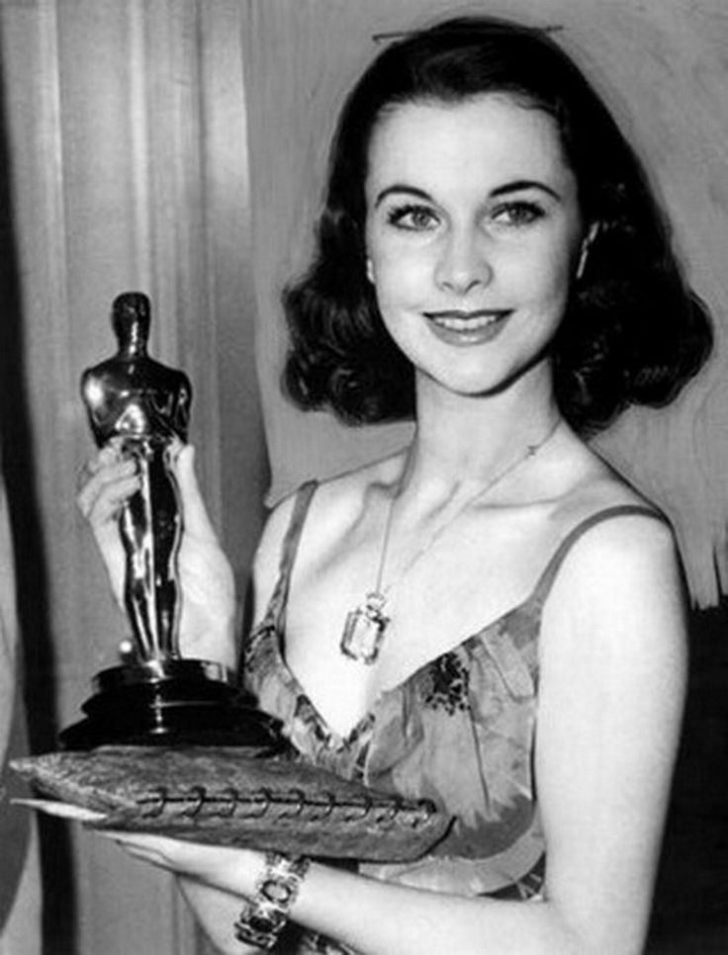
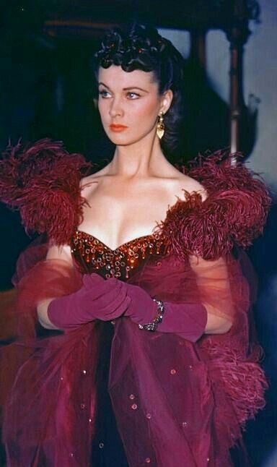
У 1985 році портрет актриси був включений до серії поштових марок Великобританії поряд з Альфредом Хічкоком , Чарлі Чапліном , Пітером Селлерсом і Девідом Нівеном

Slide 6
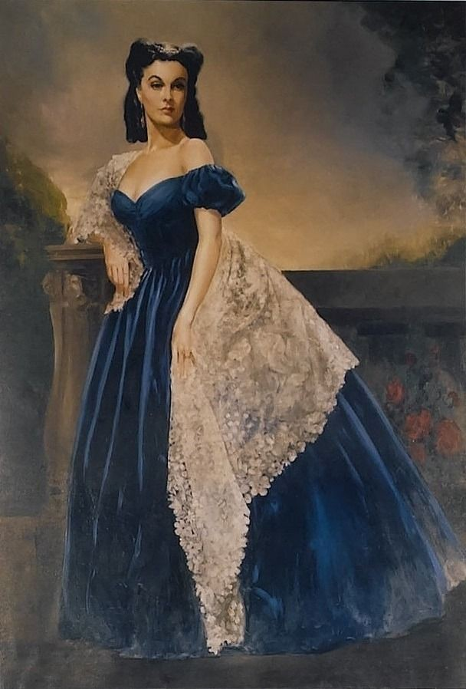
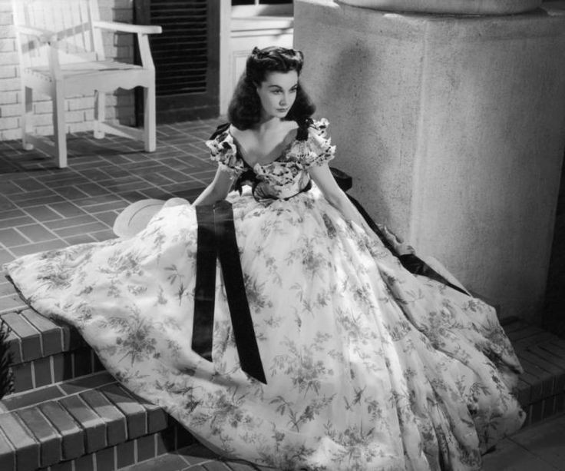

Slide 7
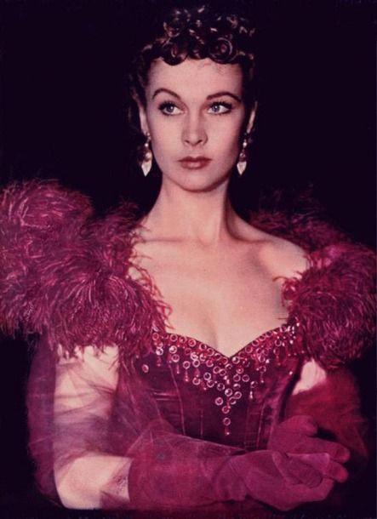
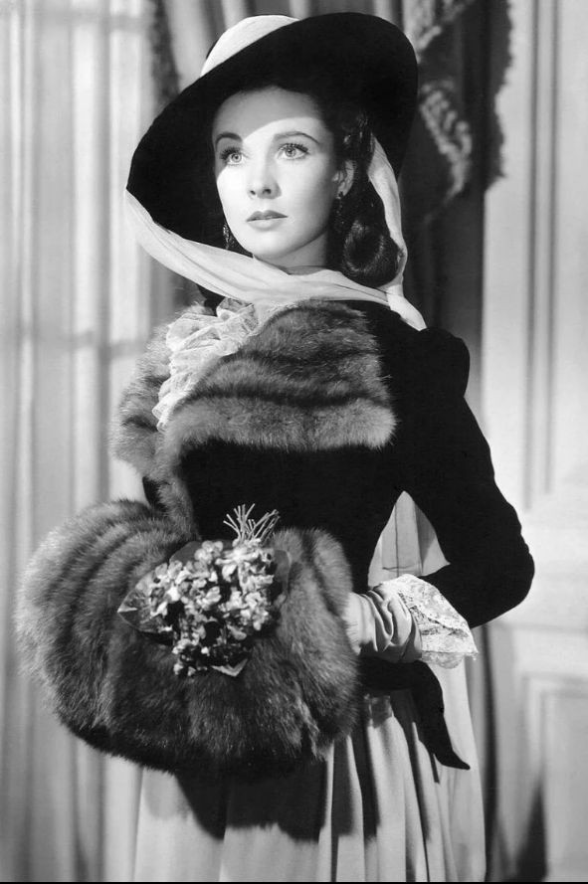
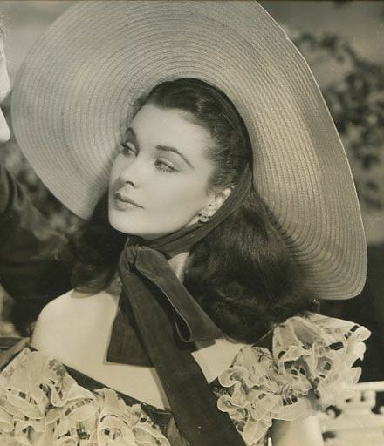

Slide 8
